Slide 1

Tomographie d’état quantique Secret
Christopher Sicotte

Slide 2
Plan de présentation
Tomographie
Survol de l’algorithme
Difficultés rencontrées

Slide 3
Tomographie
Tomographie: prendre une série d’image pour reconstruire un objet
Notre contexte: effectuer des mesures pour estimer le vecteur d’état secret

Slide 4
Tomographie
Estimer la valeur moyenne des 4^{n} chaînes de Pauli
Trouver la matrice de densité
Calculer le vecteur d’état

Slide 5
Plan de présentation
Tomographie
Survol de l’algorithme
Difficultés rencontrées

Slide 6
Survol de l’algorithme
State_Tomography.py
Pauli_operations.py
Utils.py
IBMQ_credentials.py
main.py

Slide 7
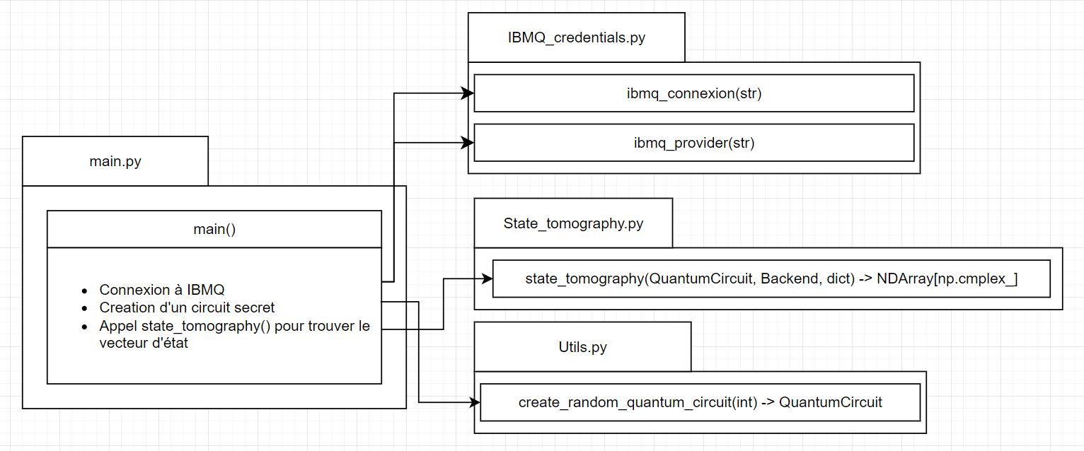
main.py

Slide 8
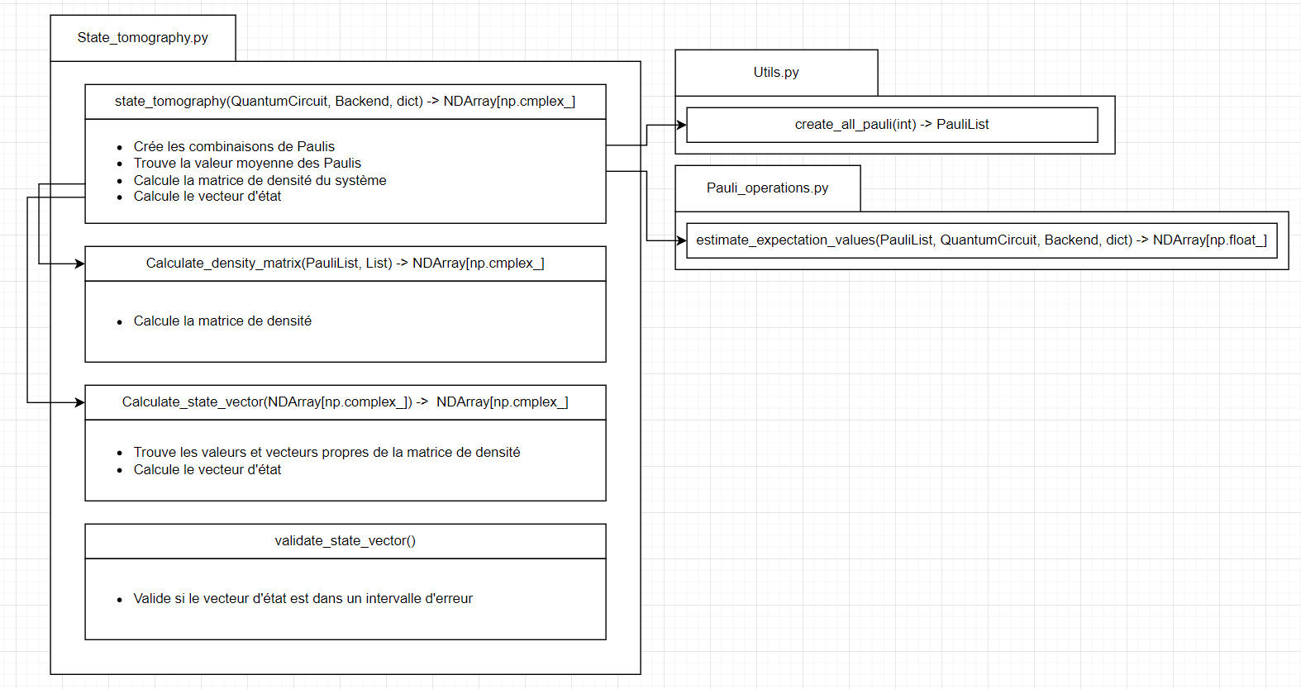
State_tomography.py

Slide 9
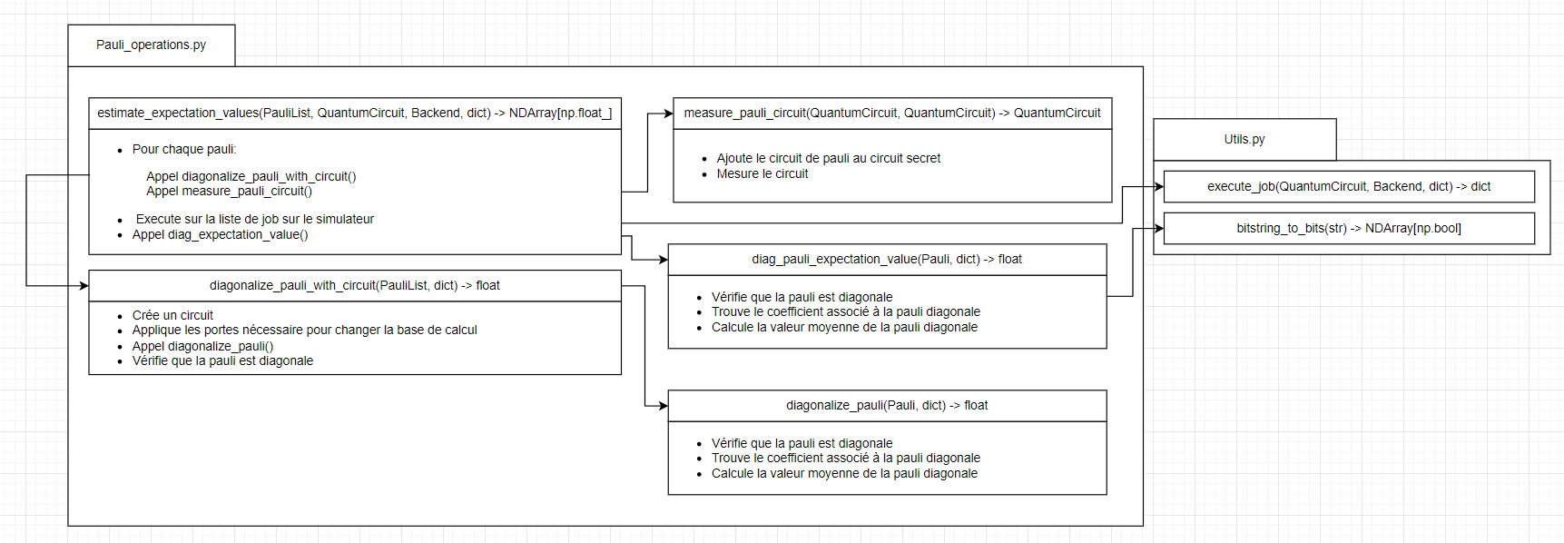
Pauli_operations.py

Slide 10
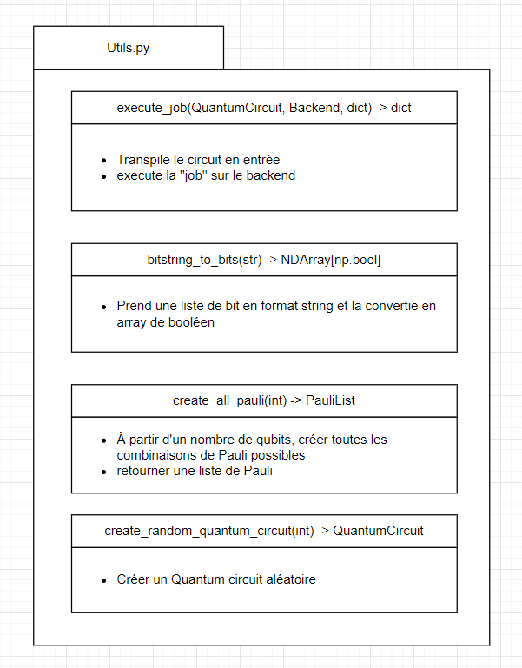
Utils.py

Slide 11
Plan de présentation
Tomographie
Survol de l’algorithme
Difficultés rencontrées

Slide 12
Difficultés rencontrées
Long à rouler
- Rouler une job pour chaque Pauli (vraiment long!)
- Résolution: Envoyer une liste de circuit dans une job, run sur simulateur local
Pleins de théories à assembler
- Algèbre linéaires, valeurs moyennes, paulis, zx, matrice de densité
- Résolution: Comprendre individuellement chaque partie.
Partir du but principal et ajouter un lien à chaque notions

Slide 13
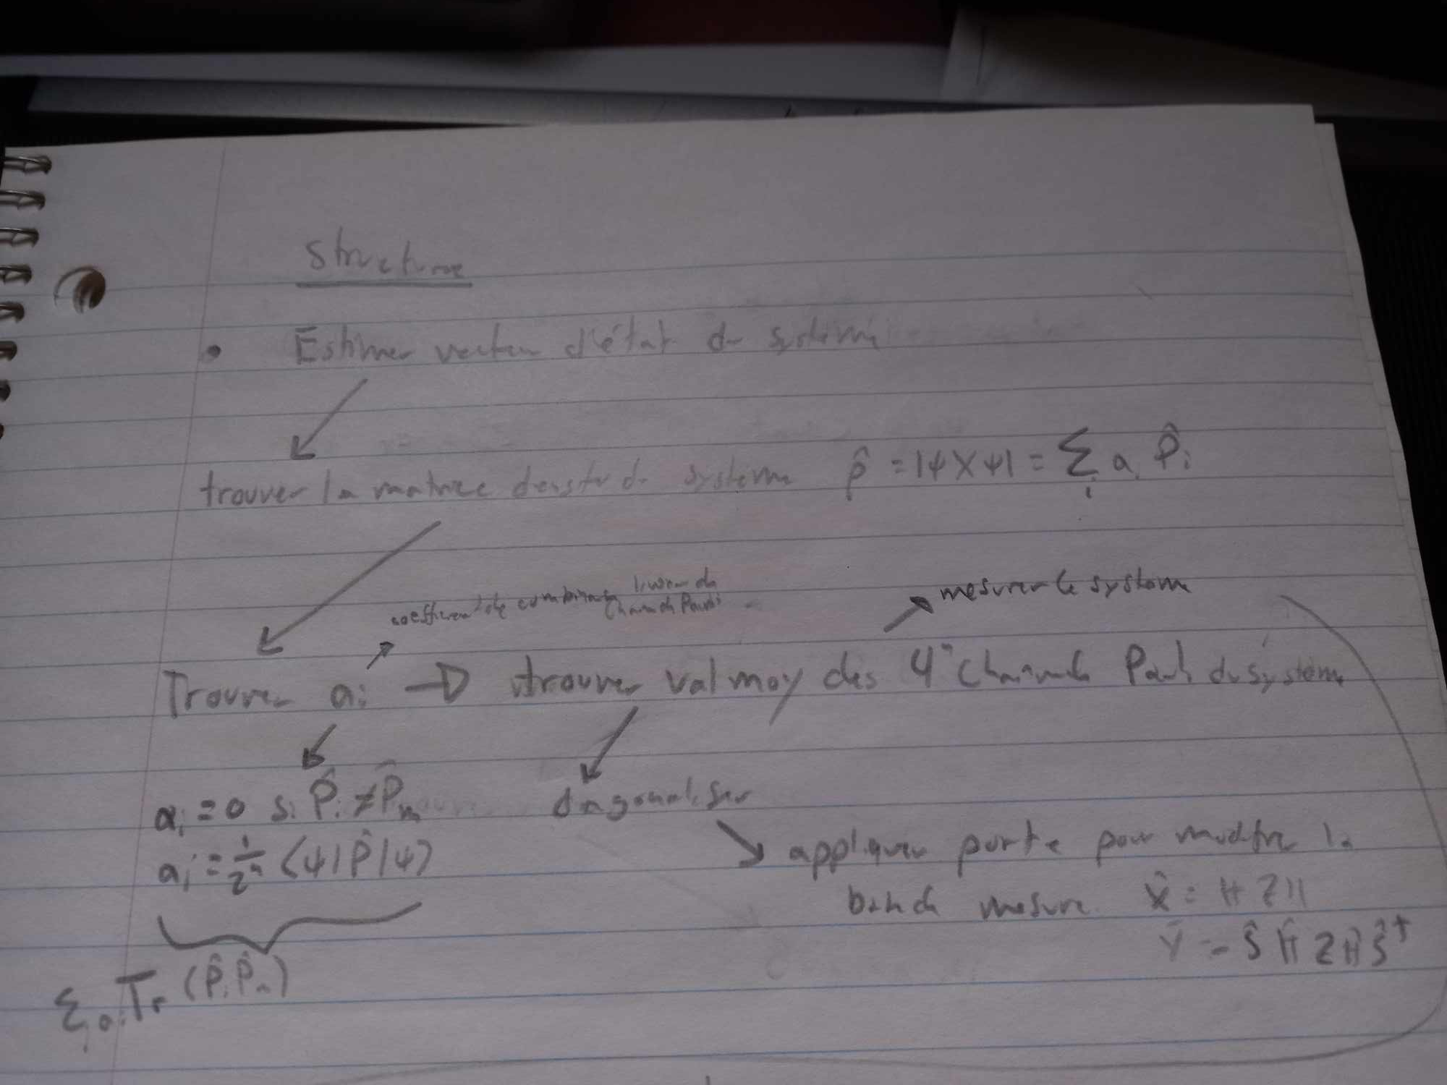
Difficultés rencontrées
But Principal
Sous but 1
…
Sous but 2
Sous but 1.1
Sous but 2.2
…

Slide 14

Difficultés rencontrées
https://imgflip.com/memegenerator/78556652/Trying-to-explain

